Slide 1
Criando um empreendimento para trabalhar com software livre: lições aprendidas na Colivre
XXVII ENECOMP, Setembro de 2009
Antonio Terceiro
terceiro@colivre.coop.br
softwarelivre.org/terceiro

Slide 2
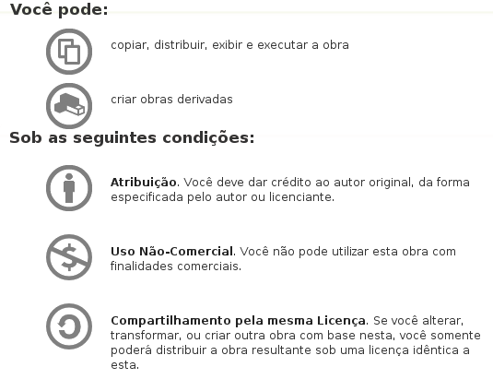
Sobre essa apresentação
© 2006-2007 Vicente Aguiar <vicenteaguiar@colivre.coop.br
© 2007,2009 Antonio Terceiro <terceiro@colivre.coop.br
CreativeCommons
Atribuição-Uso Não-Comercial-Compatilhamento pela mesma licença 2.0 Brasil
http://creativecommons.org/licenses/by-nc-sa/2.0/br/deed.pt

Slide 3
O que é Software Livre?

Slide 4
0: A liberdade de executar o programa, para qualquer propósito

Slide 5
1: A liberdade de estudar como o programa funciona, e de adaptá-lo para as suas necessidades

Slide 6
2: A liberdade de redistribuir cópias, de modo que você possa ajudar o seu próximo

Slide 7
3: A liberdade de aperfeiçoar o programa, e liberar os seus aperfeiçoamentos, de modo que toda a comunidade se beneficie

Slide 8
"...Liberdade, essa palavra que o sonho humano alimenta que não há ninguém que explique e ninguém que não entenda..."
Cecília Meireles

Slide 9
Consequências práticas da liberdade
Trabalho auto-atribuído = motivação
Compartilhamento de conhecimento = uma sociedade mais justa (ao menos em potencial)
Abertura
  Inovação
  Recursos em potencial

Slide 10
Colivre: origens

Slide 11
Origens
Pessoas do Software Livre querendo viver de software livre
Pessoas da Economia Solidária querendo viver de Economia Solidária
Defafios
  Trabalhar com Software Livre
  Trabalhar como no Software Livre

Slide 12
Trabalhando com Software Livre

Slide 13
Aplicações verticais
X
Aplicações horizontais

Slide 14
Trabalho com Software Livre
X
Trabalho Com Software Proprietário:

Slide 15
“Apropriabilidade”
X
Colaboração

Slide 16
Que tipos de negócios dá pra fazer com software livre?

Slide 17
Desenvolvimento
Personalização de aplicações horizontais
  desenvolvimento de sites usando ferramentas livres
  personalização de aplicativos
Desenvolvimento de aplicações verticais
  reutilização de componentes livres
  desenvolvimento de componentes livres
manutenção de aplicativos

Slide 18
Administração de sistemas
Instalação de manutenção de estações de trabalho
Instalação e manutenção de servidores
  servidor de e-mail
  servidor web
  etc
hospedagem de sites e aplicativos web
Consultoria para aquisição de hardware

Slide 19
Capacitação
Cursos de Informática Básica
Cursos técnicos
  Introdução a GNU/Linux
  Arte Digital
  Automação de Escritório
  Ferramentas de Desenvolvimento
Cursos presenciais e à distância

Slide 20
Arte Digital
Criação de identidade visual
Criação de Material Gráfico
Criação de websites.

Slide 21
Trabalhando como no Software Livre

Slide 22
O que é Economia?
oikos =~ casa nomia =~ cuidar

Slide 23
O que é trabalho?
conjunto das atividades humanas, manuais ou intelectuais, que visam a produtividade

Slide 24
Formas de trabalho
Trabalho Escravo
Trabalho Assalariado (emprego)
Trabalho Voluntário
Trabalho cooperativo/autônomo

Slide 25
Emprego: Trabalho Proprietário
forma de trabalho predominante na sociedade capitalista
Trabalho = Mercadoria

Slide 26

Resultados do Trabalho Proprietário
Patrão x Empregado (Capital x Trabalho)
  Aquela/e que pensa X Aquela/e que executa
  Aquela/e que fala X Aquela/e que obedece
  Opressor X Oprimido (no capital)
Trabalho se torna alienado
  em relação ao seu produto
  em relação ao processo de trabalho
  em relação à sociedade

Slide 27
Cooperativismo
Um movimento de libertação humana pelo trabalho.

Slide 28
O que é uma cooperativa?
Idealmente: uma empresa onde todos os que trabalham são donos e todos os que são donos trabalham.
Na prática: uma empresa onde todos os sócios têm o mesmo poder de decisão.

Slide 29

Princípios do Cooperativismo
Adesão livre e voluntária.

Slide 30
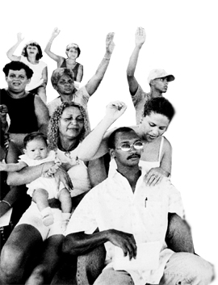
Princípios do Cooperativismo
Gestão Democrática e Livre

Slide 31

Princípios do Cooperativismo
Participação Econômica dos Membros

Slide 32
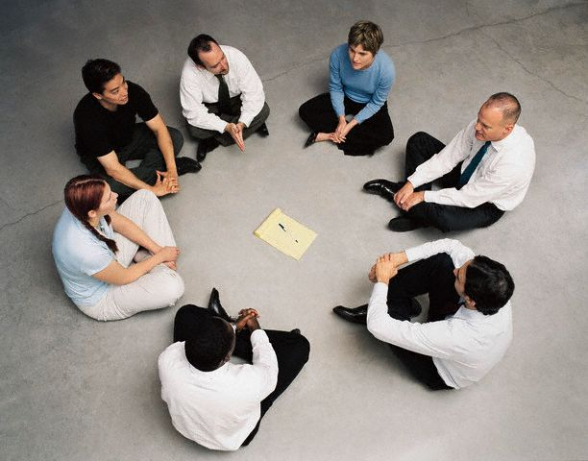
Princípios do Cooperativismo
Autonomia e Independência

Slide 33
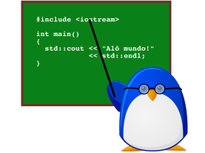
Princípios do Cooperativismo
Educação, Treinamento e Informação

Slide 34

Princípios do Cooperativismo
Cooperação entre as Cooperativas

Slide 35

Princípios do Cooperativismo
Retorno das Sobras

Slide 36
O movimento da Economia Solidária
“A economia solidária se compõe das empresas que praticam os princípios do cooperativismo, ou seja, a autogestão.”
Paul Singer
“Uma outra economia acontece”

Slide 37
O movimento da Economia Solidária por ele mesmo
a valorização social do trabalho humano
a satisfação plena das necessidades de todos como eixo da criatividade tecnológica e da atividade econômica
o reconhecimento do lugar fundamental da mulher e do feminino numa economia fundada na solidariedade
a busca de uma relação de intercâmbio respeitoso com a natureza
os valores da cooperação e da solidariedade.

Slide 38
Economia Solidária – para saber mais
Internet
  http://www.fbes.org.br/ (Fórum Brasileiro de Economia Solidária)
  http://cirandas.net/ (rede social da Economia Solidária)
SINGER, Paul. Introdução à Economia Solidária. São Paulo: Editora Fundação Perseu Abramo, 2002.

Slide 39
A Colivre

Slide 40
Nossa missão
Ser uma organização autogerida e auto-sustentável que procure disseminar os ideais do software livre em forma de atividades direcionadas aos diversos setores da sociedade, que proporcione o bem estar das(os) sócias(os) e parceiras(os), respeite o meio ambiente e vivencie os princípios do consumo responsável.

Slide 41
Nossos valores
Liberdade da informação
Autogestão
Colaboração
Meritocracia
Respeito e Tolerância

Slide 42
Desafios
um novo negócio
autogestão: um problema cultural (*)
levar os consumidores a entenderem o valor da liberdade
Desafios políticos do movimento cooperativista (*)

Slide 43
Conquistas
Boa demanda pelos serviços prestados
  Serviços prestados para uma grande quantidade de consumidores, de vários lugares diferentes
Equilíbrio financeiro
Melhoria contínua do processo de gestão
Difusão do Software Livre

Slide 44
Lições aprendidas
Otimizar
Dar um foco ao portfolio
Desenvolvimento Ágil
Acreditar na sua capacidade
É possível criar empreendimentos democráticos.

Slide 45
Para saber mais
http://www.colivre.com.br/
http://softwarelivre.org/colivre
contato@colivre.coop.br
+55 71 3011 2299

Slide 46
Obrigado
Antonio Terceiro
terceiro@colivre.coop.br
softwarelivre.org/terceiro

